Slide 1

Обмен поздравительными открытками
Презентация международного проекта социальной направленности
(старший дошкольный возраст)
Автор: Сазонова Елена Леонидовна
педагог дополнительного образования
МДОУ д/с общеразвивающего вида «Северное сияние» п. Нижнесортымский Сургутский р-н Тюменская обл. ХМАО-Югра
International Holiday Postcards Exchange
2010 год

Slide 2
Участники проекта
Воспитанники д/с «Северное сияние» п. Нижнесортымский (подготовительные группы)
Воспитанники «Центра раннего детства им. М. Лютера Кинга мл.» г. Хьюстона, Техас, США
2010 год

Slide 3

Центральная идея
Воспитание толерантного отношения к представителям другой страны, другой национальности
2010 год

Slide 4
Цели проекта
Собрать серию поздравительных открыток от американского друга
Познакомиться с традициями англоговорящих стран (США) в сравнении с Россией - включение в диалог культур
внутренний продукт
внешний продукт
2010 год

Slide 5
Средства связи
почта
эл. почта
Skype
видео-сайты
2010 год

Slide 6

Этапы проекта
1. Рождество и
Новый год
2. День
Святого Валентина
3. Мой край
2010 год

Slide 7
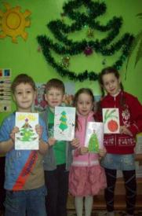
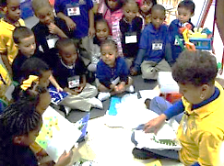
I этап
Изучение истории, символики Нового года и Рождества в России и в англоговорящих странах
Изучение истории открытки
Создание своей открытки с
национальными
символами к Новому году
Обмен открытками с партнерами
2010 год

Slide 8
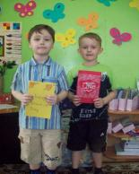
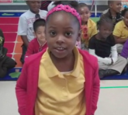
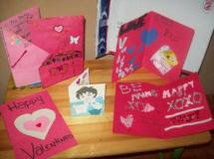
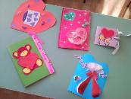
II этап
Знакомство с историей, символикой Дня Святого Валентина в странах изучаемого языка и Дня великой любви и верности в России
Изготовление своей открытки к празднику
Обмен открытками с партнерами
2010 год

Slide 9

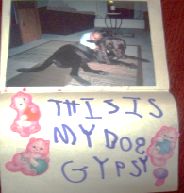
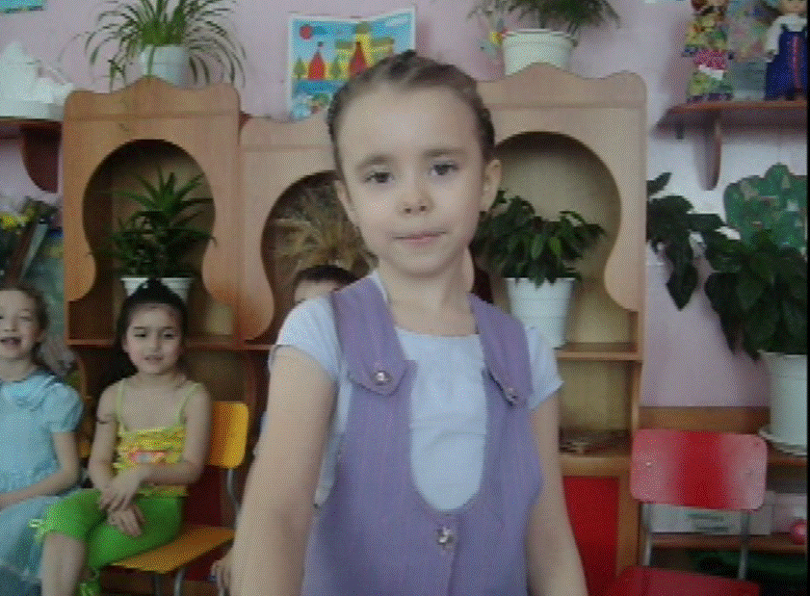

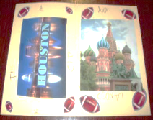
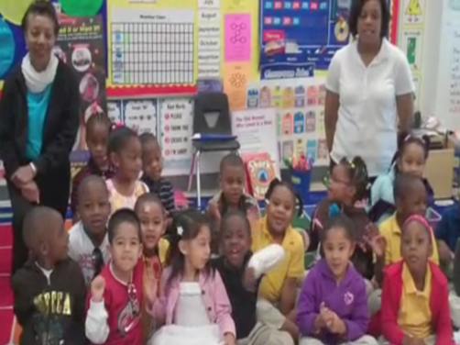
III этап
Телемост:
обмен видеосюжетами, приветствие и мини-рассказ о себе
Приветственные открытки
«США - Россия»,
«Мой родной край»
2010 год
Notes:
Слайд содержит гиперссылки на видео-сайт. Достаточно щелкнуть мышью на объект, и видео начнет производиться в режиме показа презентации.

Slide 10
Отзывы партнеров
We just received your student holiday cards, and they are absolutely beautiful… Our teachers were so impressed with the cards your students made… They are awesome!
…We are always impressed with your students card presentation. Our students were delighted to receive them.
Thank you once again for working with us and we look forward to another partnership for the upcoming school year…
перевод
2010 год

Slide 11
Отзывы партнеров
Мы только что получили праздничные открытки от Ваших детей, они просто прекрасны… Наши учителя были потрясены работой Ваших детей… Они потрясающие!
…Вы всегда впечатляете исполнением открыток. Наши дети были очень рады их получить.
Спасибо еще раз за работу с нами, и мы надеемся на новое партнёрство в будущем учебном году…
далее
2010 год

Slide 12
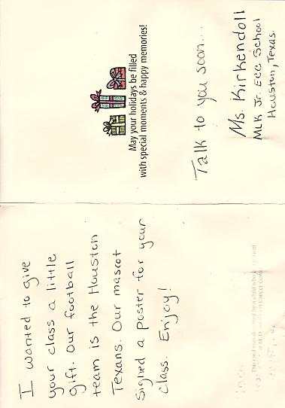

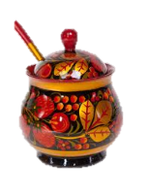



Бонусы: культурные реалии
Хохлома: сахарница и ложка
A Houston Texas football poster
A Houston Rockets Basketball book
2010 год
Notes:
«Наш Торо-талисман футбольной команды Хьюстонской команды Техаса подписал этот постер для Вашего класса!»

Slide 13
Результаты проекта
38 пар друзей по переписке
имеем представление об истории праздников
имеем представление об истории открытки
умеем красиво оформлять открытку
персональные открытки от американских друзей
новые экспонаты для мини-музея «Россия-Америка-Великобритания»
2010 год

Slide 14
Материалы в сети
Открытки ручной работы на Рождество и Новый год http://www.englishteachers.ru/forum/index.php?showtopic=1525&view=findpost&p=33979
Открытки ручной работы на День Святого Валентина http://www.englishteachers.ru/forum/index.php?showtopic=1525&view=findpost&p=36369
Видеосюжет с рассказом о себе (Россия) http://s866.photobucket.com/albums/ab221/elkajune/For%20our%20pen%20pals/?action=view&current=6909c3ce.mp4
Видеосюжет с рассказом о себе (США) http://nsportal.ru/video/videopismo-iz-ameriki
Алгоритм организации международного проекта среди детей дошкольного возраста http://nsportal.ru/detskii-sad/raznoe/%E2%80%A2-algoritm-organizatsii-mezhdunarodnogo-proekta-sredi-detei-doshkolnogo-vozrasta
2010 год

Slide 15
Обмен поздравительными открытками
Презентация международного проекта социальной направленности
(старший дошкольный возраст)
СПАСИБО ЗА ВНИМАНИЕ!
Автор: Сазонова Елена Леонидовна
педагог дополнительного образования
МДОУ д/с общеразвивающего вида «Северное сияние» п. Нижнесортымский Сургутский р-н Тюменская обл. ХМАО-Югра
International Holiday Postcards Exchange
2010 год

